Slide 1
팀원: 오세헌, 우윤식
해피하우스 메이저

Slide 2
목 차
01
기획 배경 및 목표
02
추진 계획
03
시장 분석
04
개발 결과
05
기대효과
06
개발 후기
CONTENTS

Slide 3
01
기획 배경 및 목표
01
주변 상권 검색
02
게시물 좋아요 기능
03
포인트 적립 기능
…………………………
…………………………
…………………………
매물 검색 시
해당 매물 주변 상권
확인 기능
게시판에 등록된
다른사람의 글에
좋아요를 눌리면
작성자에게 포인트 제공
추천인 또는 게시글에
좋아요를 받으면
나의 포인트가 쌓이는 기능

Slide 4
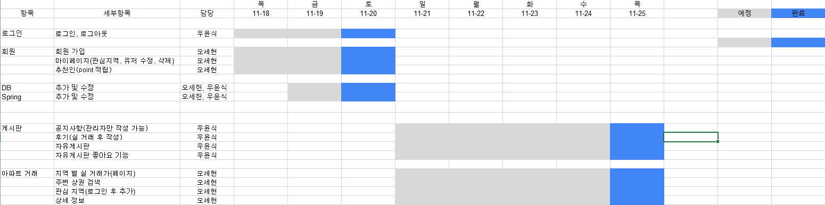
02
추진 계획

Slide 5
03
시장분석
1
기존 매물 검색 사이트에는 나의 관심 매물로 저장할 수 있는 기능이 없다
그래서 해피하우스 메이저에서는 나의 관심 매물을 등록할 수 있게 해줘서
더 편리하게 매물을 다룰 수 있다
2
기존 사이트에서는 게시물이 활성화 되지 못해 고객을 끌여 들이지 못했다
게시판에 좋아요 기능을 추가하여 많은 참여를 할 수 있도록 해준다
3
추천인 이거나 자유 게시판의 내가 쓴 글이 좋아요를 받으면
포인트가 쌓이고 나중에 포인트를 현금처럼 사용 가능하다

Slide 6



04
개발결과
개발환경 및 전체 시스템 구조도
String Boot
Sts-3.9.14.RELEASE
VUE CLI
@vue/cli 4.5.15, VUE 2
VSCODE
1.61.2.

Slide 7



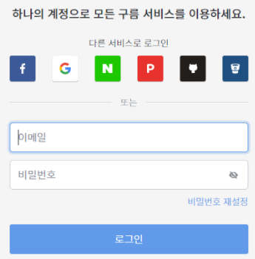


04
개발결과
개발환경 및 전체 시스템 구조도
메인화면
회원정보 수정/탈퇴
마이페이지
나의 관심매물
로그인
매물검색
SIDE BAR
공지사항
게시판
리뷰
자유게시판

Slide 8

04
개발결과
개발환경 및 전체 시스템 구조도
로그아웃
회원가입

Slide 9
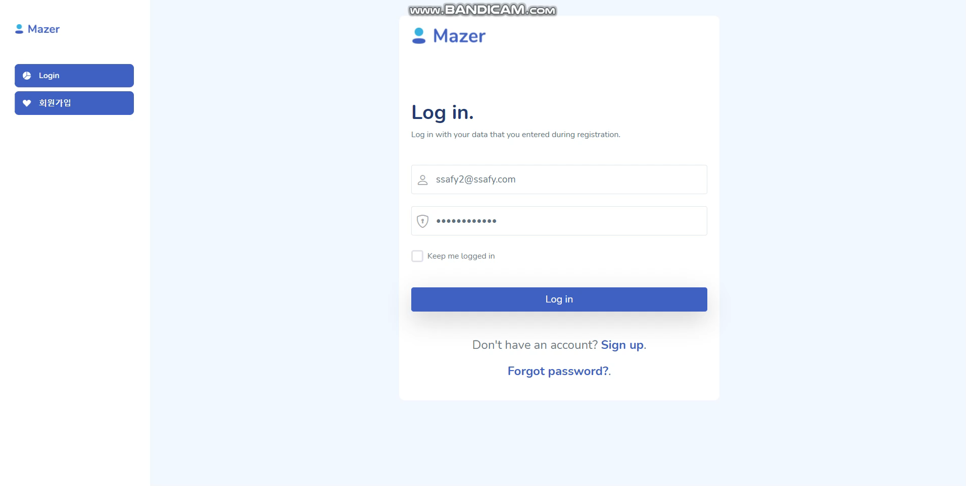
04
개발 결과
화면 구성도(시연 동영상)

Slide 10
05
기대효과
1
더 편리하게 매물을 관리할 수 있기 때문에 경쟁력 있다
2
추천인이 되거나 나의 게시물에 좋아요를 받음으로써 포인트를 적립하여
현금화 할 수 있기때문에 다른 사이트에 비해
굉장히 경쟁력있다

Slide 11

개발 후기
오세헌
5개월 동안 빠르게 많은 양을 배워 정신이 없었기 때문에
나의 기량을 확인해볼 기회가 없었는데 확인 할 수 있는 좋은 기회였고
단순하게 교육을 듣는 것보다 프로젝트를 하면서
실시간으로 변화되는 것이 느껴져서 코딩하는 즐거움을 깨달았다

Slide 12
개발 후기
우윤식
이번 해피하우스 프로젝트를 통해서 VUE에 대한 두려움과 겁내던 마음이
현재는 흥미로움과 재미로 바뀌었고 프론트와 백을 동시에
진행할 수 있어 계속해서 아쉬움 마음에 추가하고
스스로 만족하며 프로젝트를 완성하였습니다.

Slide 13
Q & A
Q&A

Slide 14
THANK YOU -
경청해주셔서 감사합니다.
댓글과 공감은 사랑입니다 :)

